Slide 1
MISDEV开发平台介绍
J2EE Web开发平台
严 亮
crosslab@163.com
二零一五年九月

Slide 2
目录
开发平台概述
1
安装与部署
2
内置功能简介
3
Web前端开发
4
后台服务开发
5
第 <number> 页

Slide 3
MISDEV概述
MISDEV的定义
  是Management Information System Development Platform的缩写，是一个方便开发信息管理系统的J2EE Web应用开发平台，是一个开源项目。
  Github地址： https://github.com/crosslab/MISDEV
MISDEV的设计目标
  高效的J2EE Web应用开发平台；
  集成优秀的开源项目，打造高效稳定的基础平台
  自动生成代码，在IOS，Android，PC机和微信平台等终端上运行。
第 <number> 页

Slide 4
MISDEV技术特点
Web前端集成技术
  JS： JQuery 1.9
  CSS： Twitter Bootstrap 2.3.1
  客户端验证： JQuery Validation plugin 1.11
  编辑器： CKEcitor
  文件管理: CKFinder
  手机端框架：Jingle
  树结构框架： jQuery Ztree
  数据表格： jqGrid
  日期控件： My97DatePicker
第 <number> 页

Slide 5
MISDEV技术特点
后台服务集成技术
  核心框架： Spring Framework 4.0
  视图框架： Spring MVC 4.0
  安全框架： Apache Shiro 1.2
  服务端验证： Hibernate Validator 5.1
  工作流引擎: Activiti 5.15
  持久层框架：MyBatis 3.2
  数据库连接池： Alibaba Druid 1.0
  缓存框架： Redis
  日志： Log4j
  报表: iReport
第 <number> 页

Slide 6
MISDEV内置功能
内置的功能模块
  系统管理模块：机构管理，用户管理，菜单管理，角色授权管理，数据字典等。
  内容管理： 文章管理，栏目管理，站点管理，留言板，文件管理等。
  在线办公： 简单的请假流程。
  代码生成： 可以根据单表和多表进行代码生成
  操作日志：正常操作日志记录和查询，系统异常日志的查询。
  连接池监控：监视数据库连接池的状态，可进行分析SQL找出性能瓶颈。
第 <number> 页

Slide 7
MISDEV安全问题
安全方面的工作
  分层设计：展示层，业务逻辑层，数据访问层，数据库层的层次清晰，低耦合，各层必须通过接口才能接入进行参数校验。
  双重验证： 用户提交表单，进行了客户端验证和服务端验证。
  用户密码： 用户登录密码采用SHA1散列加密。
  安全编码： 用户表单提交的数据，在服务器短都进行了安全编码，防止用户非法提交脚本和SQL注入。
  强制登录：所有管理端的链接都进行了用户身份权限的校验。
第 <number> 页

Slide 8
目录
开发平台概述
1
安装与部署
2
内置功能简介
3
Web前端开发
4
后台服务开发
5
第 <number> 页

Slide 9
MISDEV安装与部署
部署环境准备
  Linux 64位操作系统或Windows 7以上的系统。
  Mysql 5.5 或更新版本，如果操作系统是64位的，一定要安装64位的包。
  Tomcat 7 或更新版本，在WAS，Jboss，Weblogic上也是没有问题的。
  JDK必须是1.6以上的版本，如果操作系统是64位的，一定要安装64位的包。
第 <number> 页

Slide 10
MISDEV系统环境变量设置
Hosts表配置
  在Hosts表文件中添加mysql.labs.cn 指向Mysql主机IP地址。
  添加service.labs.cn指向Tomcat主机IP地址(本文档以Tomcat为例) 。
JDK环境变量设置
  JAVA_HOME：配置JAVA_HOME环境变量，指向Oracle JDK安装路径。
  PATH:将 $JAVA_HOME/bin 添加到PATH环境变量。
第 <number> 页

Slide 11
MYSQL安装与部署
MySql默认设置
  服务器默认字符编码UTF8。
  数据库引擎默认为InnoDB。
MySql初始化与数据初始化
  登录mysql，依次执行
  charset utf8
  source /data/data.sql
  其中/data/data.sql为数据库初始化脚本文件路径。
  source /data/add-user.sql，为新建MySql用户脚本文件路径，首先修改add-user.sql文件中的 service.labs.cn 为应用服务器(TOMCAT)所中主机IP地址。
第 <number> 页

Slide 12

Tomcat安装与部署
编码与端口
  配置Tomcat根目录下的conf/Server.xml，比如/opt/apache-tomcat-7.0.39/conf/Server.xml添加属性URIEncoding=”UTF-8” 到Connector节点。
  http端口根据实际需要设置。
应用部署与启动
  下载源代码并编译成war包(比如:labs.war)，把它Copy到Tomcat 目录下的webapps目录中(比如:/opt/apache-tomcat-7.0.39/webapps)
  启动Tomcat，查看Tomcat日志，确认labs.war应用成功启动。
第 <number> 页

Slide 13
目录
开发平台概述
1
安装与部署
2
内置功能简介
3
Web前端开发
4
后台服务开发
5
第 <number> 页

Slide 14
MISDEV内置功能
用户管理
  用户归属某一公司，再划分到某一部门，用户级别的管理，用户角色的管理
菜单管理
  菜单对应链接，对应权限标识
  角色对应某一角色的授权
  可以方便的自定义数据字典
第 <number> 页

Slide 15
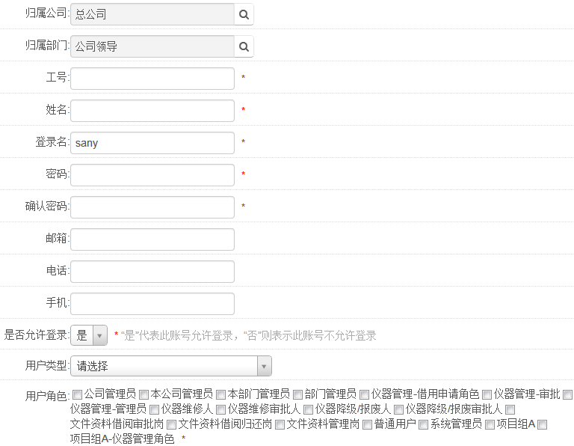
用户管理
第 <number> 页

Slide 16
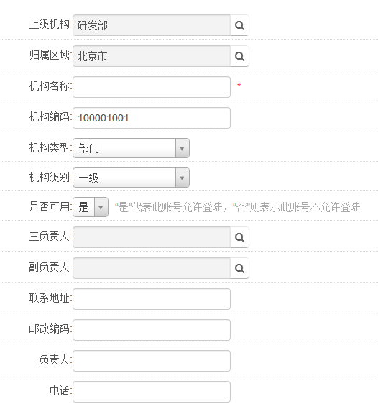
用户管理
第 <number> 页

Slide 17
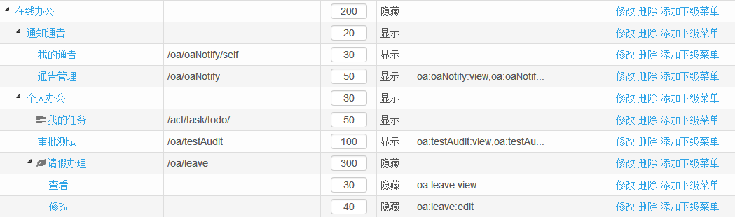
菜单管理
第 <number> 页

Slide 18
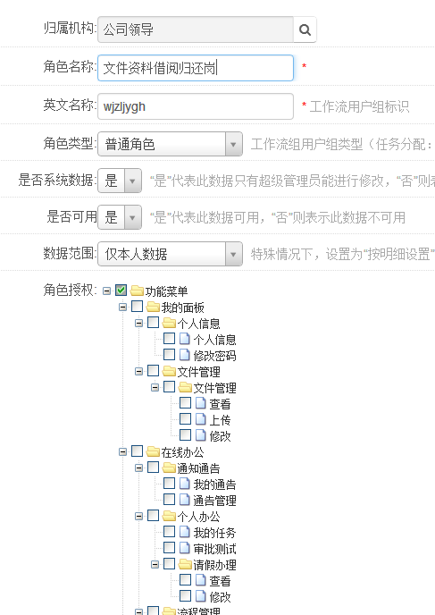
角色管理
第 <number> 页

Slide 19
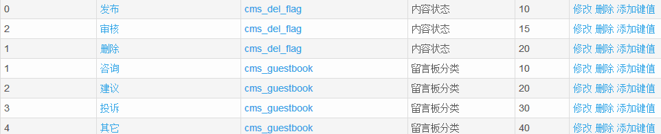
字典管理
第 <number> 页

Slide 20
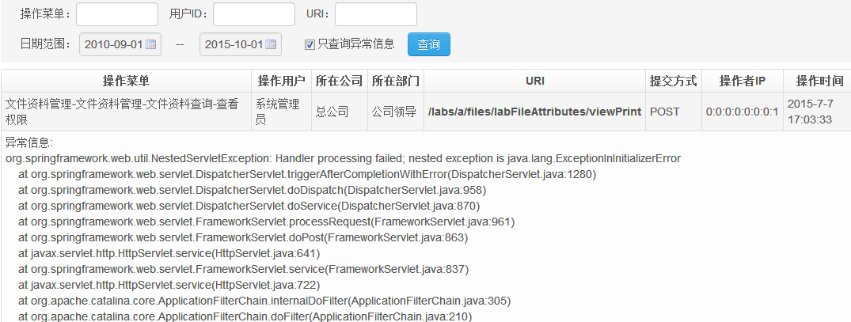
日志查询
第 <number> 页

Slide 21
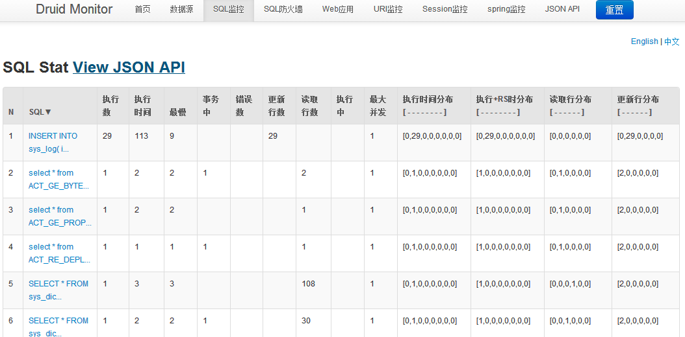
链接池查询
第 <number> 页

Slide 22
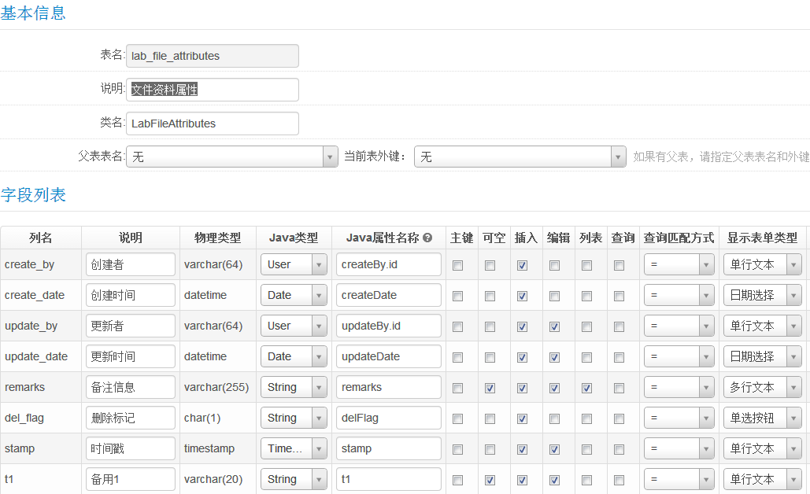
代码自动生成
第 <number> 页

Slide 23
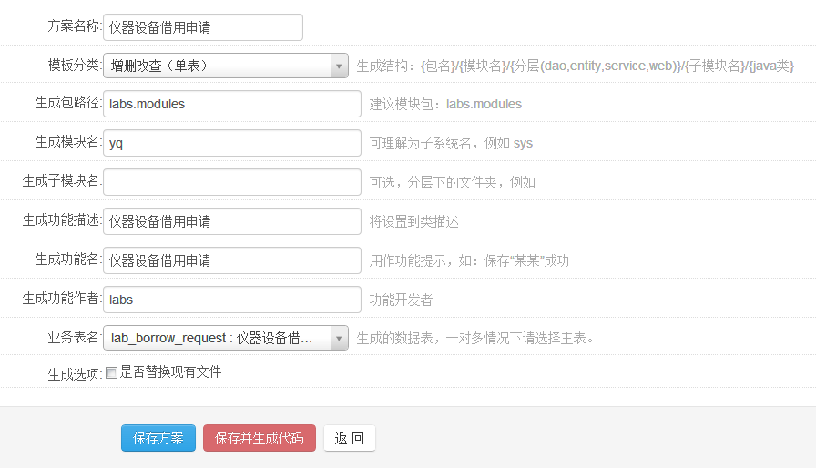
代码自动生成
第 <number> 页

Slide 24
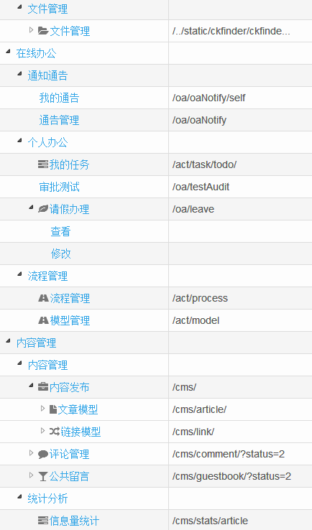
内置的功能
第 <number> 页

Slide 25
目录
开发平台概述
1
安装与部署
2
内置功能简介
3
Web前端开发
4
后台服务开发
5
第 <number> 页

Slide 26
Web前端开发
开发技术与框架
  前台使用的技术有：JSP、el表达式、JavaScript、CSS、HTML、HTML DOM。
  涉及的框架有SpringMVC、Bootstrap、JQuery、jQuery-validation、jquery-ztree、sitemesh、shiro
第 <number> 页

Slide 27
Web前端开发
数据库配置
  整体项目的配置信息在文件labs.properties中。
  #mysql database setting
  jdbc.type=mysql
  jdbc.driver=com.mysql.jdbc.Driver
  jdbc.url=jdbc:mysql://mysql.labs.cn:3306/labs115?useUnicode=true&characterEncoding=utf-8
  jdbc.username=labs
  jdbc.password=encryped:e538f006d09258cb6b20d15956b9bf8a
第 <number> 页

Slide 28
Web前端开发
Spring配置
  此框架用Spring来管理类（DAO/SERVICE/CONTROLER）的实例和依赖，新建功能时可能会调整的Spring配置。
  spring-context-activiti.xml
  spring-mvc.xml
  spring-context-shiro.xml
  spring-context-jedis.xml
  spring-context-activiti.xml
  mybatis-config.xml
第 <number> 页

Slide 29
表模型工具ERM
使用Eclipse ERM插件创建表模
  把公共的建立组，供其他表模型引用。
  可以复用字典中的字段。
  支持索引，视图，触发器等
第 <number> 页

Slide 30
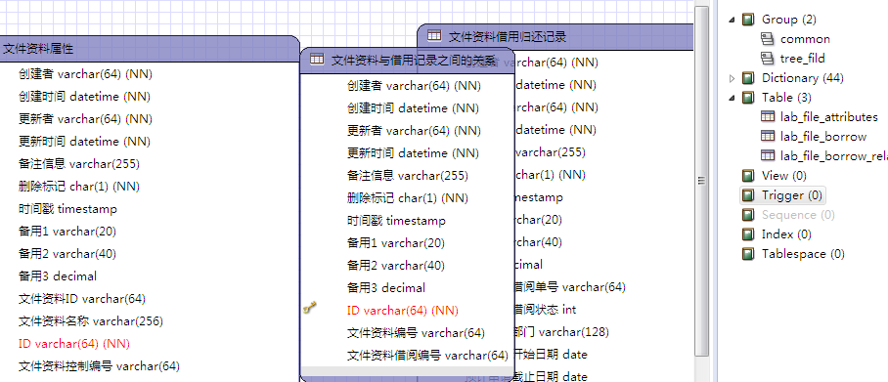
表模型工具ERM
第 <number> 页

Slide 31
自动生成代码
根据表生成CRUD代码
  配置需生成代码的表。
  选择增删修查使用的字段。
  生成方案配置：可以修改模板分类、包路径、选择待生成的表等。默认java类包名labs.modules。
  把生成的代码集成到你的工程代码中。
第 <number> 页

Slide 32
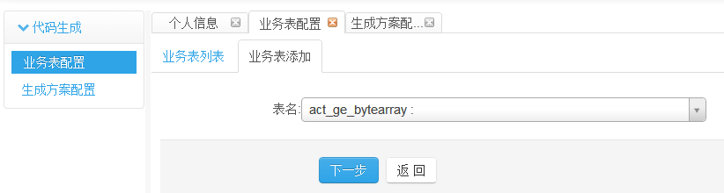
自动生成代码
第 <number> 页

Slide 33
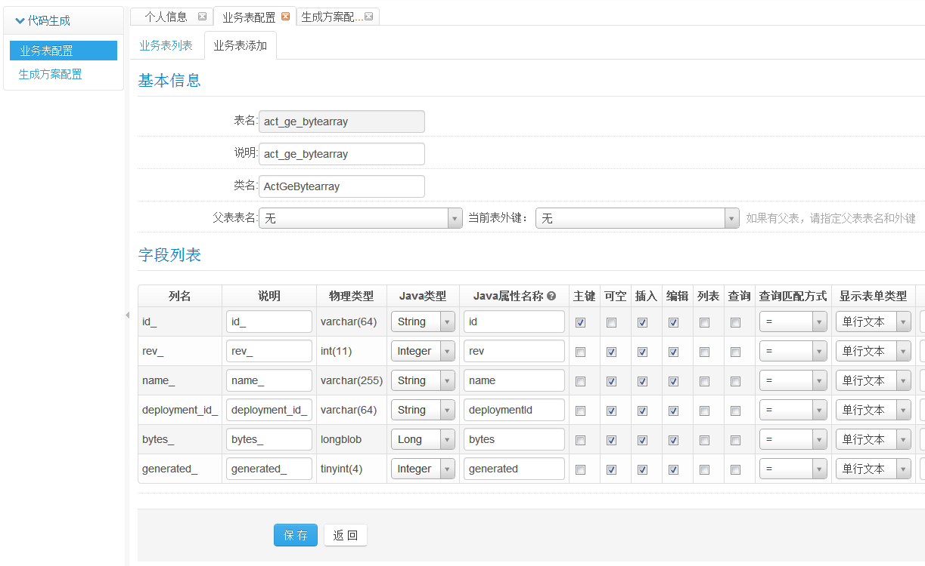
自动生成代码
第 <number> 页

Slide 34
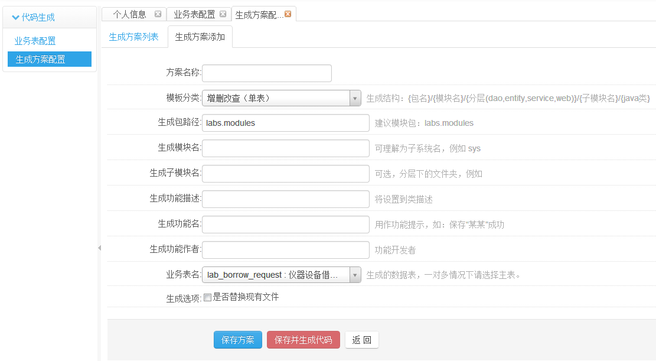
自动生成代码
第 <number> 页

Slide 35
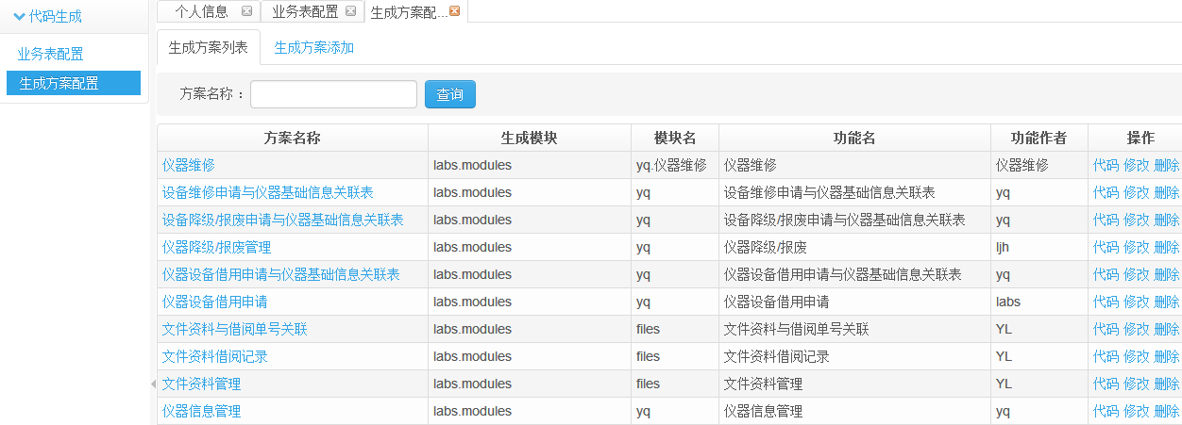
自动生成代码
第 <number> 页

Slide 36
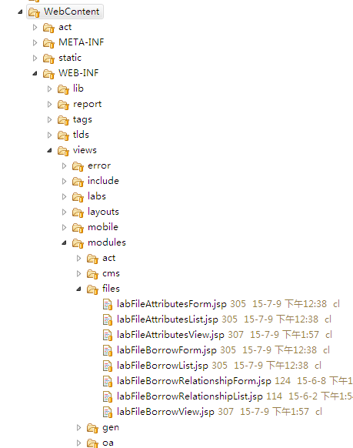
前端JSP代码目录
第 <number> 页

Slide 37
修改调整JSP代码
根据需求规范调整界面
  XXXList.jsp是查询数据的主界面，是增删修查等操作入口。
  XXXForm.jsp是添加和修改数据的主界面，如果添加和修改的差距比较大，建议多创建一些XXXForm.jsp。
  前端仅仅有界面逻辑，禁止在此编写业务逻辑实现。
  标签分为HTML标签和Spring MVC标签
第 <number> 页

Slide 38
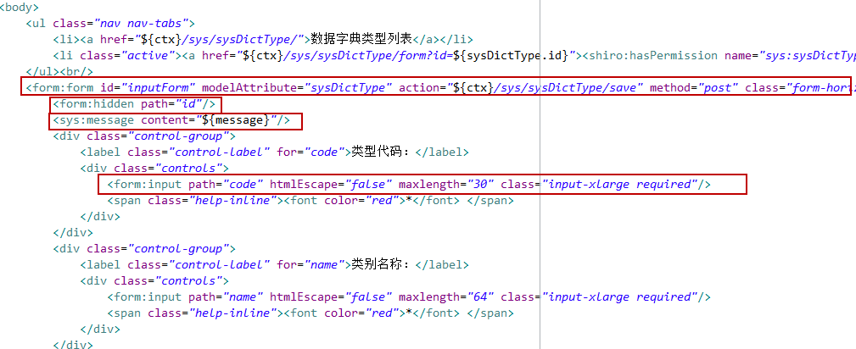
SPRING MVC标签
第 <number> 页

Slide 39
SPRING MVC标签
常用的标签
  <form:form>springmvc form标签，modelAttribute对应controller中model参数的key，action 表单提交对应的URL，method 提交方式 post/get等；
  form:hidden 隐藏域；
  sys:message自定义的显示controller返回消息的标签；
  form:input springmvc文本域，path对应java属性，或者httpservletrequest参数名称。
第 <number> 页

Slide 40
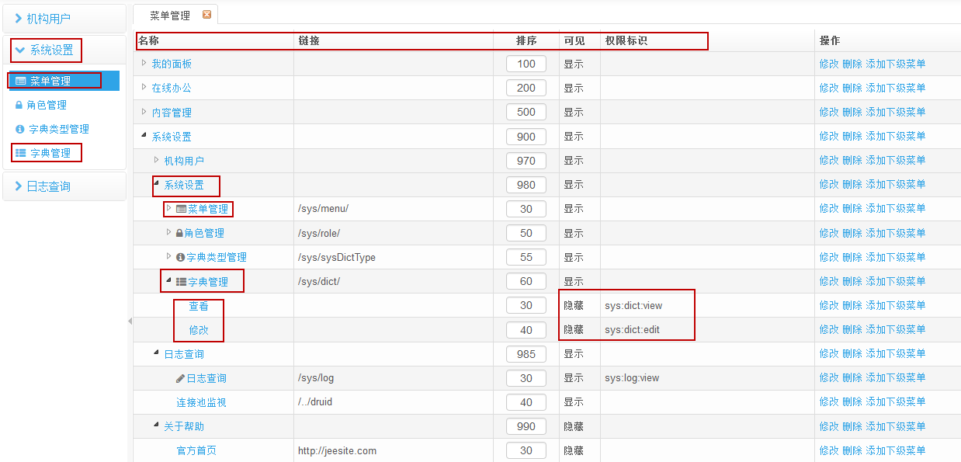
菜单
第 <number> 页

Slide 41
菜单
常用的菜单设置
  菜单分为4级。
  顶级菜单是横向菜单；
  二级菜单是左侧菜单组；
  三级菜单是左侧菜单项；
  四级菜单是权限标识，控件，按钮级别，可以权限并控制显示或不显示。
第 <number> 页

Slide 42
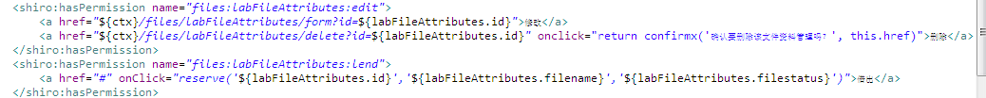
授权
第 <number> 页

Slide 43
目录
开发平台概述
1
安装与部署
2
内置功能简介
3
Web前端开发
4
后台服务开发
5
第 <number> 页

Slide 44
后台服务开发概述
Spring MVC框架
  分为entity、dao、service、web controller四层
MyBatis数据库持久层
  resources\mappings存放的是MyBatis映射文件
  使用简单的XML和注解用于配置和原始映射，将接口或Java对象映射成数据库中的记录
第 <number> 页

Slide 45
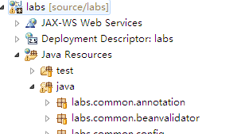
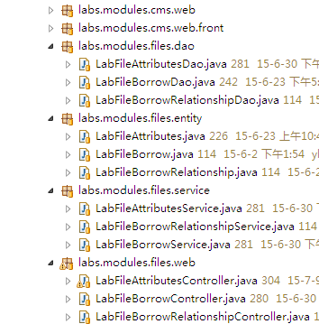
后台服务代码结构
第 <number> 页

Slide 46
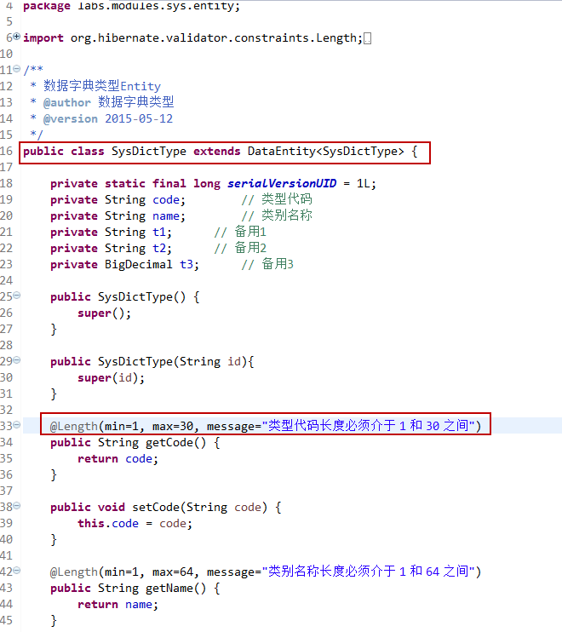
Entity
第 <number> 页

Slide 47
DAO
数据库操作使用了MyBatis框架，由Spring整合、配置、管理
  数据库操作类用@MyBatisDao注解，用来让Spring自动扫描DAO类，不需要手工配置DAO，并继承自CrudDao，提供了基本的CRUD操作，如果需要额外操作，在接口中定义新方法，并在MyBatis映射文件中定义id和方法名一样的SQL操作。
  代码中可以看出，DAO操作类是一个接口，调用DAO方法时，MyBatis会根据调用的接口的方法名去匹配MyBatis映射文件中SQL 定义的ID，执行查找的SQL语句。
第 <number> 页

Slide 48
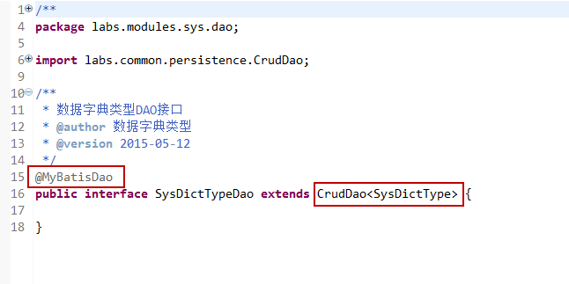
DAO
第 <number> 页

Slide 49
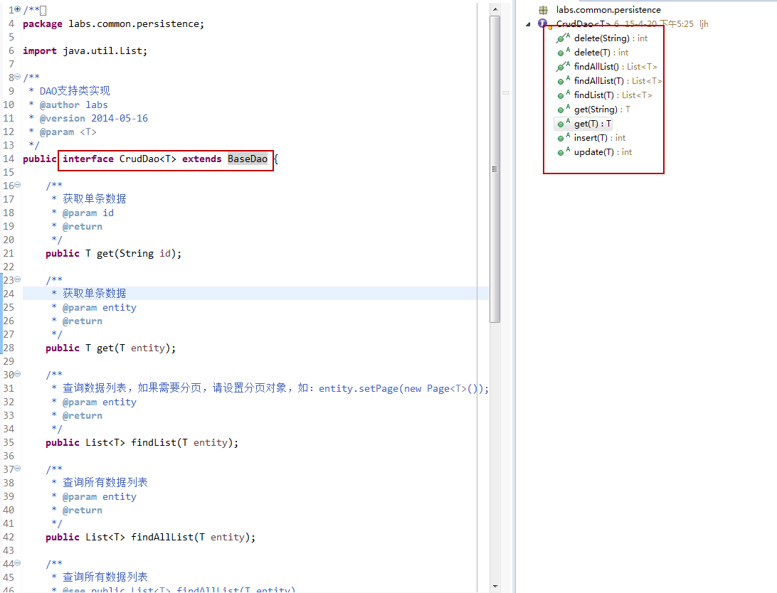
CRUDDAO
第 <number> 页

Slide 50
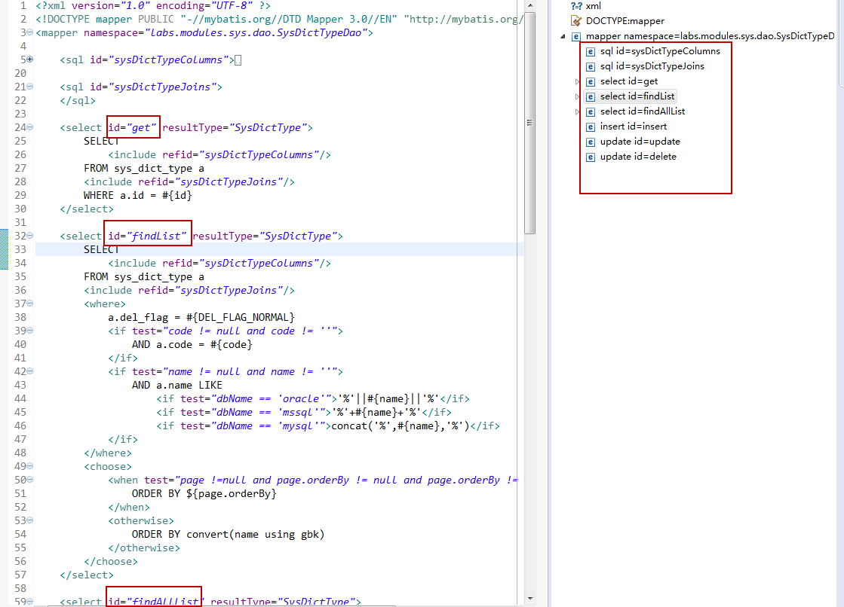
MyBatis映射文件
第 <number> 页

Slide 51
Service
Service概述
  自动生成的服务组件类，继承自CrudService，需要两个泛型参数（DAO和ENTITY），包含默认的操作方法，也可以自定义新的服务方法。
  服务组件由@Service注解，让Spring自动注册服务组件。
  服务组件@Transactional(readOnly = true)注解表示：默认情况下，此类方法的数据库事务是只读的。
  用@Transactional(readOnly = false)注解某个方法，表示此方法的事务不是只读的（忽略类的事务注解），Spring事务管理器会在方法开始前自动开启一个事务，并在方法结束后自动提交/回滚事务。
第 <number> 页

Slide 52
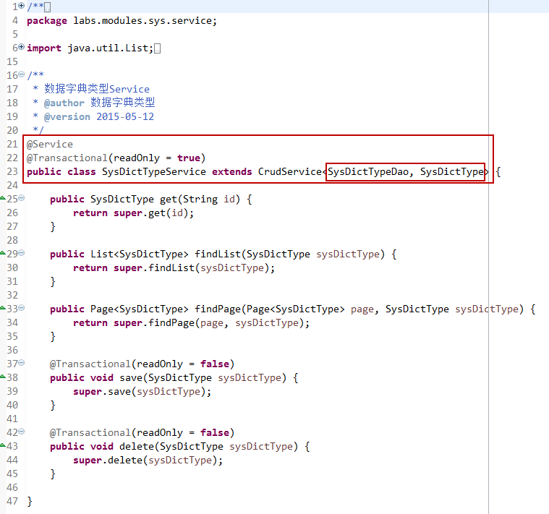
Service
第 <number> 页

Slide 53
Web Controller
控制层组件继承自BaseController，由@Controller注解，Spring会自动注册控制层组件
  @RequestMapping(value = "${adminPath}/sys/sysDictType")注解定义了控制层组件的相对URL，${adminPath}是变量由BaseController定义，从配置文件中读取。
  Controller对Service的依赖由Spring自动注入，比如@Autowired
  private SysDictTypeService sysDictTypeService;
  Spring自动注入Controller对SysDictTypeService 的依赖。
第 <number> 页

Slide 54
Web Controller
  @ModelAttribute注解的方法，每次其他Controller方法被调用之前都会被调用。
  @RequestParam(required=false) String id
  定义了HttpServletRequest请求参数。
  @RequiresPermissions("sys:sysDictType:view")
  Shiro注解，表示调用此方法需要的权限标识。权限标识在菜单中定义，通过授权授予用户。
  此框架使用Shiro框架管理权限（登录、登出、认证、授权、验权），Shiro配置文件在spring-context-shiro.xml中。
  public String form(SysDictType sysDictType, Model model) SpringMVC会根据jsp请求中的参数构造SysDictType的实例sysDictType，将form表单中的数据转换成Java对象，这是默认的转换方式。
第 <number> 页

Slide 55
Web Controller
  @RequestMapping(value = {"list", ""})
  标注了访问此方法的相对路径，比如Controller的URL为a/sys/sysDictType，访问此方法的URL为a/sys/sysDictType/ list或者a/sys/sysDictType
  model.addAttribute("page", page);
  model是对应jsp页面的数据模型，jsp页面中可以通过表达式获取Controller放入model中的数据，Controller也可以从中获取到jsp提交的数据 。
  return "modules/sys/sysDictTypeList";
  返回路径，浏览器将显示此地址，默认的扩展名是.jsp在配置文件中配置，即浏览器将显示sysDictTypeList.jsp页面。有些方法会重定向到目的地址。
第 <number> 页

Slide 56
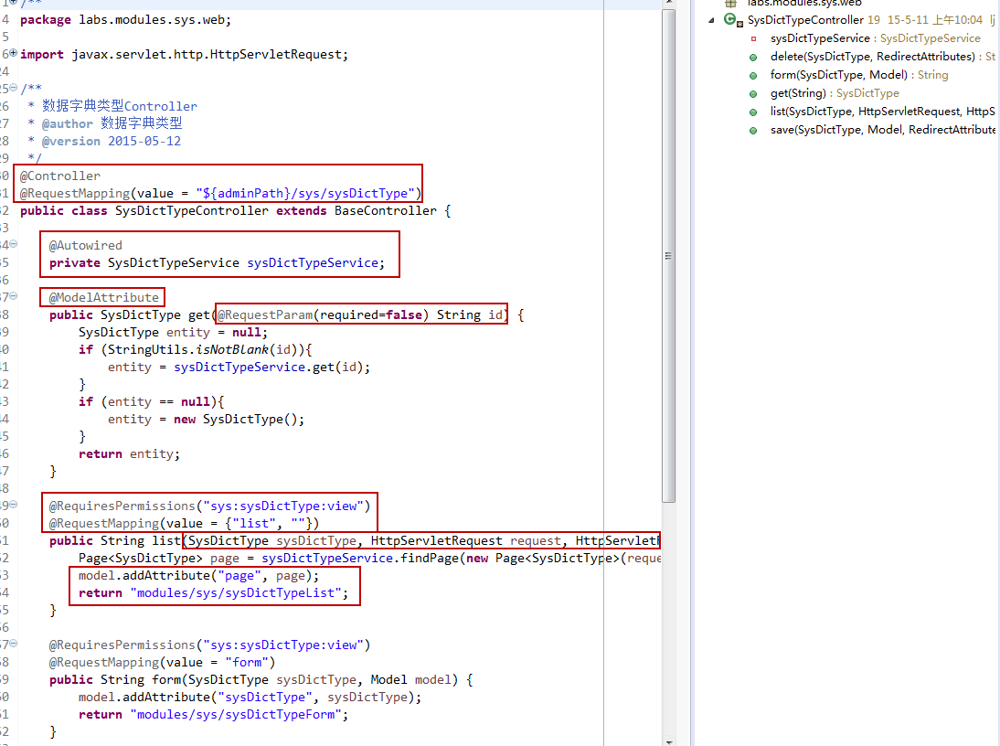
Web Controller
第 <number> 页

Slide 57
Thank You !

